Slide 1
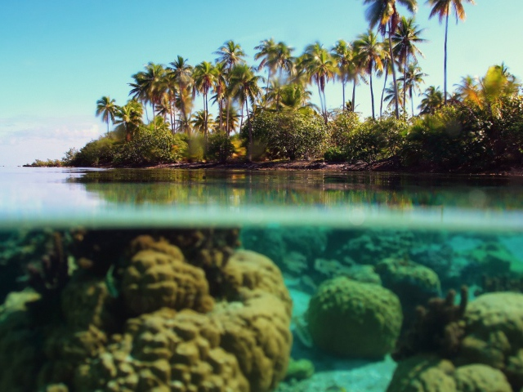
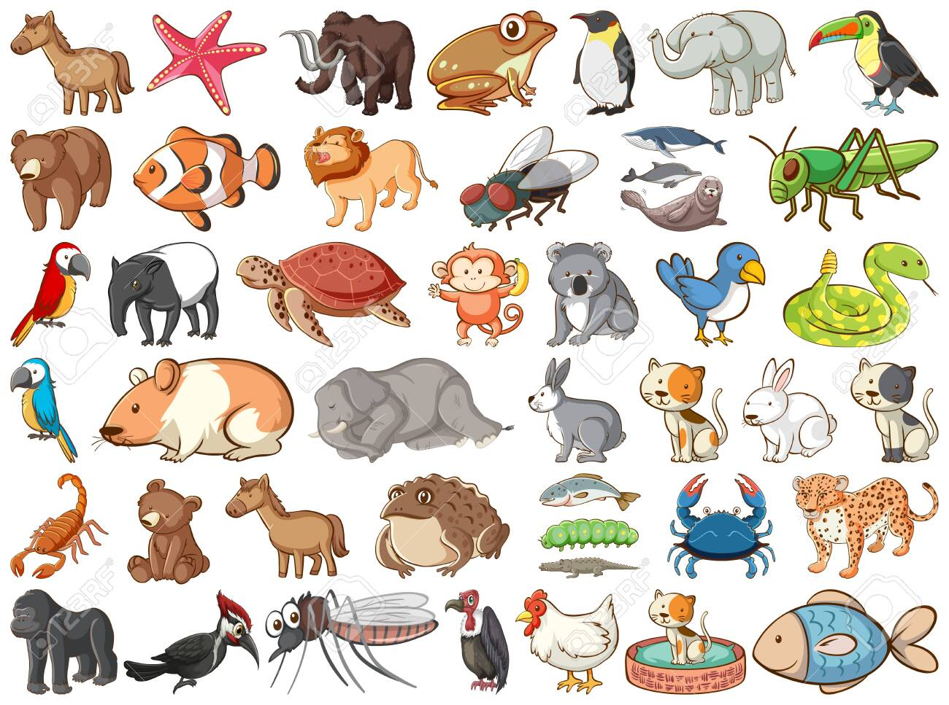
ŽIVALI IN RASTLINE, KI ŽIVIJO V VODI, SE RAZLIKUJEJO OD TISTIH NA KOPNEM
Učna snov je namenjena trem uram naravoslovja, zato naj
se vam ne mudi.
https://www.google.com/search?q=plants+land%2C
https://www.google.com/search?q=animals+land%2C+sea

Slide 2
PRIMERJAVA ŽIVALI NA KOPNEM IN ŽIVALI V VODI
ŽIVALI NA KOPNEM | ŽIVALI V VODI
Imajo močnejše ogrodje, ki drži telo pokonci. | Oblika telesa je prilagojena gibanju v vodi. Lahko so večje kot kopenske.
Nekatere nimajo posebnega ogrodja, ampak le močne mišice in notranjo tekočino, ki daje telesu oporo (npr. deževnik). | Mnoge so brez trdnega ogrodja in lahko plavajo ali celo lebdijo v vodi (meduza).
Premikajo se tako, da se odrivajo od tal, ptice pa od zraka (let ptic). | Premikajo se tako, da se odrivajo od vode.
Pred izsušitvijo jih ščiti koža. | Pred izsušitvijo jih ščiti voda. Ribe imajo sluzasto in luskasto kožo.

Slide 3
PRIMERJAVA RASTLIN NA KOPNEM IN RASTLIN V VODI
RASTLINE NA KOPNEM | RASTLINE V VODI
Na podlago so pritrjene s koreninami. Z njimi iz tal srkajo vodo z mineralnimi snovmi. | Lahko so pritrjene na podlago, večina jih le lebdi ali prosto plava na vodni gladini. Vodo sprejemajo s celotno površino.
Stebla nosijo liste in cvetove. | Nimajo trdnih stebel. Cvetovi so običajno nad vodo.
Pred izsušitvijo se varujejo na različne načine, na primer tako, da imajo liste, porasle z dlačicami. Z izhlapevanjem stalno izgubljajo vodo. | Zaščite pred izsušitvijo ne potrebujejo. Lahko imajo zelo nežno površino.

Slide 4
Preberi vsebine v učbeniku (str. 62, 63).
Zapis v zvezek:
Rastline, ki živijo v vodi, se razlikujejo od tistih na kopnem
Rastline na kopnem:
- imajo korenine, s katerimi so pritrjene in črpajo vodo,
- imajo stebla, ki nosijo liste in cvetove,
- iz njih stalno izhlapeva voda.
Rastline v vodi:
- vodo sprejemajo skozi celotno površino,
- lahko so pritrjene, večina jih le lebdi,
- nimajo trdnih stebel,
- imajo nežno površino.

Slide 5
Zapis v zvezek: Živali, ki živijo v vodi, se razlikujejo od tistih na kopnem
Živali na kopnem:
- imajo močno ogrodje, ki drži telo pokonci,
- ali močne mišice in notranjo tekočino, ki daje telesu oporo (deževnik),
- premikajo se tako, da se odrivajo od tal ali od zraka (let ptic),
- pred izsušitvijo jih ščiti koža.
Živali v vodi:
- oblika telesa je prilagojena gibanju v vodi,
- lahko so večje kot kopenske,
- premikajo se tako, da se odrivajo od vode,
- mnoge so brez trdnega ogrodja in lahko lebdijo v vodi.

Slide 6
Nalogo reši ustno.
Razmisli, ali gre za kopensko ali vodno rastlino oziroma žival. Na koncu imaš rešitve s spodaj uporabljenimi kraticami.
KŽ – kopenska žival KR – kopenska rastlina
VŽ – vodna žival VR – vodna rastlina
1. Premikajo se tako, da se odrivajo od tal.
2. Njihova oblika telesa je prilagojena gibanju v vodi.
3. Pred vodo jih ščiti sluzasta in luskasta koža.
4. Pred izsušitvijo jih ščiti koža.
5. Mnoge so brez trdnega ogrodja.
6. Premikajo se tako, da se odrivajo od vode.
7. Nimajo trdnih stebel.
8. Da je izhlapevanje vode čim manjše, so njihovi listi zelo majhni.
9. Najmočnejšo oporo imajo lesnate rastline.
10. Vodo sprejemajo s celotno površino.
11. Stebla nosijo liste in cvetove.
12. Imajo nežno površino, saj ne potrebujejo zaščite pred izsušitvijo.
13. Ker niso pritrjene na dno, prosto plavajo na vodni gladini.
14. S koreninami srkajo vodo in so pritrjene na podlago.

Slide 7
Vprašanja prepiši v zvezek in odgovori. Pri delu si lahko pomagaš z učbenikom (str. 62).
PONAVLJANJE
1. Kje se je začelo življenje na Zemlji?
2. Kje dobijo kisik vodna bitja in kje kopenska?
3. Kje je delež kisika večji,v vodi ali v zraku?
4. Kako sprejemajo kisik drobne rastline in živali, ki živijo v vodi?
5. Kako sprejemajo kisik ribe?
6. Kako sprejemajo kisik kopenske živali?

Slide 8
Za utrditev znanja lahko ponoviš:
- Zrak za dihanje in fotosintezo
(učbenik, str. 55─58, šolski zvezek)
- Voda za rastline in živali
(učbenik, str. 59 ─ 61, šolski zvezek).
- Življenjski prostor
(učbenik, str. 62 ─ 64, šolski zvezek).
PRIŠEL/PRIŠLA SI DO KONCA, ČESTITAM!
https://www.google.com/search?q=a+boy+and+girl+read

Slide 9
Rešitve:
1. Premikajo se tako, da se odrivajo od tal. | KŽ
2. Njihova oblika telesa je prilagojena gibanju v vodi. | VŽ
3. Pred vodo jih ščiti sluzasta in luskasta koža. | VŽ
4. Pred izsušitvijo jih ščiti koža. | KŽ
5. Mnoge so brez trdnega ogrodja. | VŽ
6. Premikajo se tako, da se odrivajo od vode. | VŽ
7. Nimajo trdnih stebel. | VR
8. Da je izhlapevanje vode čim manjše, so njihovi listi zelo majhni. | KR
9. Najmočnejšo oporo imajo lesnate rastline. | KR
10. Vodo sprejemajo s celotno površino. | VR
11. Stebla nosijo liste in cvetove. | KR
12. Imajo nežno površino, saj ne potrebujejo zaščite pred izsušitvijo. | VR
13. Ker niso pritrjene na dno, prosto plavajo na vodni gladini. | VR
14. S koreninami srkajo vodo in so pritrjene na podlago. | KR
ODGOVORI NA VPRAŠANJA:
1. Življenje na Zemlji se je začelo v vodi.
2. Vodna bitja dobijo kisik iz vode, kopenska pa iz zraka.
3. Delež kisika je večji v zraku.
4. Drobne rastline in živali, ki živijo v vodi, sprejemajo kisik iz vode skozi celotno površino telesa.
5. Ribe sprejemajo kisik s škrgami.
6. Kopenske živali sprejemajo kisik iz zraka s pljuči ali kozi kožo.

